Slide 2
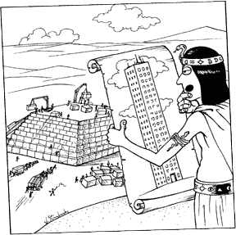
Projekt
Projekt wywodzi się z łacińskiego słowa ,,proiectus’’, oznaczającego wysuniecie ku przodowi, co interpretuje się jako pomysł, zamiar, plan zamierzonej budowy.
Projekt występuje we wszystkich dziedzinach aktywności: gospodarce, edukacji, administracji, kulturze, sporcie itd. Znaczenie projektów stale rośnie. Wynika to z wielu okoliczności a zwłaszcza ze zwiększającej się złożoności oraz różnorodności problemów niezbędnych do rozwiązania. Klienci oczekują nowych oryginalnych rozwiązań, które możemy uzyskać właśnie dzięki projektom.

Slide 3
Klasyfikacja
Pojęcie ,,klasyfikacja’’ jest to przyporządkowanie danych obiektów do odpowiednich klas na podstawie poszczególnych cech. Projekty to bardzo obszerny zbiór, mogą mieć zatem różnorodny charakter i być związane z obszarami działalności organizacji. Warto więc je usystematyzować wyróżniając podział projektów ze względu na: dziedzinę, znaczenie, rozmiar, specyfikę, zakres, pochodzenie, rezultat, innowacyjność oraz zasięg. Podział ten dość szczegółowiej omówimy w dalszej części naszej pracy.

Slide 4
Cechy projektu
Aby można było mówić o projekcie, analizowany zbiór zadań lub prac powinien posiadać następujące cechy:
Jasno określony koniec i początek przedsięwzięcia
Jest ograniczony czasowo (terminy)
Jest ukierunkowany na realizację konkretnego celu
Realizowane zadanie ma charakter niepowtarzalny oraz unikatowy
Posiada określony budżet i zasoby zaangażowane w realizację przedsięwzięcia
Złożoność (wielkość projektu)

Slide 5
Uczestnicy projektu
,,...każda grupa lub osoba, która może wywierać wpływ na daną organizację, lub na którą ta organizacja wywiera wpływ’’
E. Freeman
Podstawowy podział uczestników:
sponsor projektu- jest to osoba lub grupa osób dostarczająca fundusze na realizację projektu lub zlecający wykonanie projektu,
kierownik projektu- osoba przydzielona do zarządzania projektem w celu osiągnięcia założonych celów
zespół projektowy- pracownicy bezpośrednio zaangażowani w wykonanie projektu
podwykonawcy- podmioty zewnętrzne (przedsiębiorstwa), którym zleca się wykonanie jakiejś części działań składających się na całość projektu

Slide 6
Parametry projektu
Czas realizacji
Koszty realizacji
Zakres
Wymagania jakościowe
Graficznie prezentacje relacji między wymienionymi miernikami zawiera tak zwany trójkąt jakości
Finanse
Jakość
Zakres
Finanse
Jakość
Zakres
Czas
Czas
Rys. 1 Trójkąt jakości
Rys. 2 . Zmienność mierników w trójkącie jakości

Slide 7
Cel projektu
Specyfic (szczegółowy)- każdy cel należy zdefiniować krótko, rzeczowo, bez niepotrzebnych uogólnień
Measurable (miarodajny) należy dysponować jakimiś wskaźnikami, żeby móc w przyszłości stwierdzić czy cel rzeczywiście osiągnięto
Achievable (wykonalny) założenia celu nie mogą być trudne do realizacji, zawsze cel powinien być osiągalny
Realistic (realistyczny) cel musi być realny do osiągnięcia
Time- bound (terminowy) musi być określony w czasie, cel musi posiadać dany termin

Slide 8
Zarządzanie projektem
Jest to dziedzina zajmująca się efektywnym osiągnięciem celów projektów przy jednoczesnej neutralizacji wpływu istniejących ograniczeń i ryzyka. Zarządzanie projektami ma za zadanie zastosowaniem wstępnej wiedzy, umiejętności, narzędzi i technik w celu spełnienia potrzeb i oczekiwań zleceniodawcy. Zarządzanie projektem jest procesem, w którym wyróżnia się pięć podstawowych składowych, które tworzą cykl życia projektów.

Slide 9
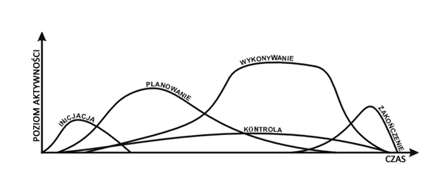
Cykl życia projektu
Etap I Inicjacja projektu
Etap II Planowanie projektu
Etap III Realizacja projektu
Etap IV Kontrolowanie
Etap V Zamykanie projektu
Rys. 3 . Czas realizacji projektu

Slide 10
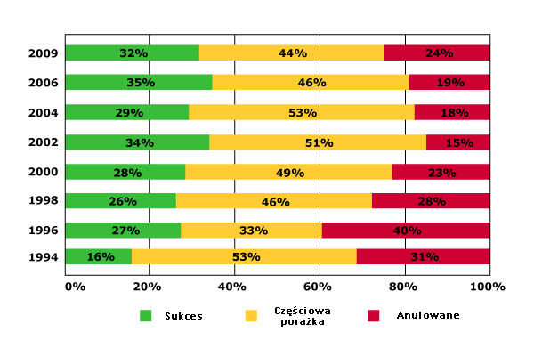
Sukces/niepowodzenie projektów
Rys. 4 Raport ,,Chaos’’ The Standish Group 2009 r.

Slide 11
Sukces/niepowodzenie projektów
Główne przyczyny porażek wg. The Standish Gorup:
Brak informacji wejściowych od klienta
Niekompletne wymagania i specyfikacje projektu
Zmiana wymagań i specyfikacji projektu
Brak wsparcia ze strony kierownictwa
Brak kompetencji w danej dziedzinie
Brak zasobów ludzkich
Nierealne oczekiwania klienta
Niejasne cele
Nierealne ramy czasowe projektu
Nowe technologie

Slide 12
Klasyfikacja projektów
KRYTERIUM KLASYFIKACJI | RODZAJE PROJEKTÓW
Wg. rozmiaru | małe średnie duże
Wg. orientacji | zorientowane procesowo zorientowane obiektowo
Wg. wzajemnego powiazania | niezależne komplementarne wykluczające się
Wg. stopnia nowatorstwa | o niskim stopniu nowości o wysokim stopniu nowości
Wg. obszaru działalności | inwestycyjne organizacyjne biznesowe (rozwojowe) techniczne
Wg. znaczenia | strategiczne taktyczne operatywne
Wg. zakresu | koncepcyjne realizacyjne kompleksowe

Slide 13
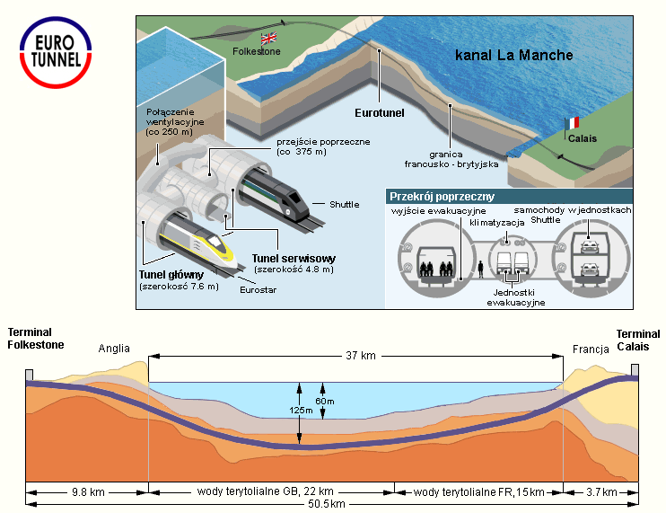
Przykład praktyczny
Budowa tunelu pod kanałem La Manche

Slide 14
M. Trocki ,,Nowoczesne zarządzanie projektami’’, Polskie Wydawnictwo Ekonomiczne, Warszawa 2012
A.K. Koźmiński ,,Zarządzanie Teoria i praktyka’’, Wydawnictwo Naukowe PWN, Warszawa 2000
D. Lock ,,Podstawy zarządzania projektami’’, Polskie Wydawnictwo Ekonomiczne, Warszawa 2003

